Slide 1
DEPARTAMENTO DE ELÉCTRICA Y ELECTRÓNICA
CARRERA DE INGENIERÍA ELECTRÓNICA Y TELECOMUNICACIONES
TEMA: IDENTIFICACIÓN DE EMOCIONES A TRAVÉS
DEL RECONOCIMIENTO AUTOMÁTICO DE GESTOS FACIALES
AUTOR: FREIRE GRANDA, JORGE GUILLERMO
DIRECTORA: Ing. PAREDES TERÁN, NANCY IVETTNE
COLABORADOR: Dr. OLMEDO CIFUENTES, GONZALO FERNANDO
SANGOLQUÍ - 2018

Slide 2
CONTENIDO
ANTECEDENTES
OBJETIVOS
ALCANCE DEL PROYECTO
JUSTIFICACIÓN E IMPORTANCIA
DIAGRAMA DEL MÉTODO DE IDENTIFICACIÓN DE EMOCIONES
EXTRACCIÓN DE CARACTERISTICAS (VIOLA-JONES)
PROCESAMIENTO DE LAS COMPONENTES EXTRAÍDAS
BASE DE DATOS
RESULTADOS
CONCLUSIONES Y RECOMENDACIONES
TRABAJOS FUTUROS

Slide 3
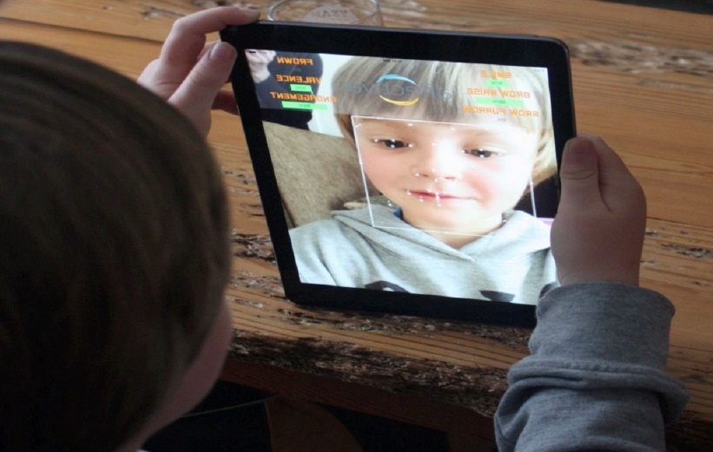
ANTECEDENTES
En la actualidad el ser humano está expuesto a diferentes situaciones tanto en su vida familiar y profesional, como por ejemplo el estrés laboral que vive día a día, al estar frente de un computador, por largas jornadas de trabajo. En el Ecuador este tipo de problemáticas no han sido estudiadas desde el punto de vista emocional de las personas, pues tanto desde el aspecto psicológico como tecnológico, existen pocos estudios en el ámbito de la inteligencia artificial (IA) para mejorar esta situación cotidiana de gran parte de la población.
La Computación Afectiva es parte de la IA, cuyo objetivo es lograr un equilibrio entre las emociones y el proceso cognitivo humano, en el diseño de tecnologías y teorías para hacer frente a las necesidades humanas.
En la computación afectiva convergen diversas disciplinas cientíﬁcas para dar a las computadoras la habilidad de reconocer, entender y expresar emociones, a la vez que interactúa de manera natural con los usuarios.

Slide 4
CONTENIDO
ANTECEDENTES
OBJETIVOS
ALCANCE DEL PROYECTO
JUSTIFICACIÓN E IMPORTANCIA
DIAGRAMA DEL MÉTODO DE IDENTIFICACIÓN DE EMOCIONES
EXTRACCIÓN DE CARACTERISTICAS (VIOLA-JONES)
PROCESAMIENTO DE LAS COMPONENTES EXTRAÍDAS
BASE DE DATOS
RESULTADOS
CONCLUSIONES Y RECOMENDACIONES
TRABAJOS FUTUROS

Slide 5
OBJETIVOS
OBJETIVO GENERAL:
Analizar y reconocer gestos faciales basados en un algoritmo implementado para lenguaje no verbal.
OBJETIVOS ESPECÍFICOS:
Investigar las técnicas de reconocimiento de expresiones faciales.
Desarrollar una base de datos con expresiones faciales.
Diseñar una interfaz de reconocimiento de gestos a través de una cámara web.
Desarrollar un algoritmo que permita el reconocimiento de gestos faciales.

Slide 6
CONTENIDO
ANTECEDENTES
OBJETIVOS
ALCANCE DEL PROYECTO
JUSTIFICACIÓN E IMPORTANCIA
DIAGRAMA DEL MÉTODO DE IDENTIFICACIÓN DE EMOCIONES
EXTRACCIÓN DE CARACTERISTICAS (VIOLA-JONES)
PROCESAMIENTO DE LAS COMPONENTES EXTRAÍDAS
BASE DE DATOS
RESULTADOS
CONCLUSIONES Y RECOMENDACIONES
TRABAJOS FUTUROS

Slide 7
ALCANCE DEL PROYECTO
Un nuevo algoritmo que sea capaz de realizar la identificación de emociones, ya sean de Felicidad, Ira, Tristeza o Neutral, a través de una base de datos, la cual está compuesta de ojos y bocas.
Un nuevo método computacional con técnicas evolutivas de análisis de componentes principales (PCA) y el algoritmo de Viola-Jones, las cuales su función es de realizar la reducción de variables y detección de componentes característicos, respectivamente.

Slide 8
CONTENIDO
ANTECEDENTES
OBJETIVOS
ALCANCE DEL PROYECTO
JUSTIFICACIÓN E IMPORTANCIA
DIAGRAMA DEL MÉTODO DE IDENTIFICACIÓN DE EMOCIONES
EXTRACCIÓN DE CARACTERISTICAS (VIOLA-JONES)
PROCESAMIENTO DE LAS COMPONENTES EXTRAÍDAS
BASE DE DATOS
RESULTADOS
CONCLUSIONES Y RECOMENDACIONES
TRABAJOS FUTUROS

Slide 9
JUSTIFICACION E IMPORTANCIA
El interés de la presente investigación se basa en la importancia de detectar los estados emocionales como: felicidad, ira, tristeza y neutral que una persona adopta, en cualquier situación de su vida cotidiana. Es por este motivo que se encontró el interés de desarrollar una aplicación que realizará el reconocimiento de las expresiones faciales. Con el fin de impulsar posteriores investigaciones en el mismo campo, y de esta manera explorar aún más las investigaciones ya existentes en Ecuador, es por lo cual, esta investigación seria como base para futuras investigaciones.

Slide 10
CONTENIDO
ANTECEDENTES
OBJETIVOS
ALCANCE DEL PROYECTO
JUSTIFICACIÓN E IMPORTANCIA
DIAGRAMA DEL MÉTODO DE IDENTIFICACIÓN DE EMOCIONES
EXTRACCIÓN DE CARACTERISTICAS (VIOLA-JONES)
PROCESAMIENTO DE LAS COMPONENTES EXTRAÍDAS
BASE DE DATOS
RESULTADOS
CONCLUSIONES Y RECOMENDACIONES
TRABAJOS FUTUROS

Slide 11
DIAGRAMA DE BLOQUES
El esquema de la estructura del algoritmo propuesto está compuesto de la siguiente manera:
Análisis de Componentes Principales (PCA)
Extracción de Características
Felicidad
Ira
Tristeza
Neutral
Identificación de emociones
Procesamiento de las Componentes extraídas
Base de Datos
Cálculo de la distancia más próxima

Slide 12
CONTENIDO
ANTECEDENTES
OBJETIVOS
ALCANCE DEL PROYECTO
JUSTIFICACIÓN E IMPORTANCIA
DIAGRAMA DEL MÉTODO DE IDENTIFICACIÓN DE EMOCIONES
EXTRACCIÓN DE CARACTERISTICAS (VIOLA-JONES)
PROCESAMIENTO DE LAS COMPONENTES EXTRAÍDAS
BASE DE DATOS
RESULTADOS
CONCLUSIONES Y RECOMENDACIONES
TRABAJOS FUTUROS

Slide 13
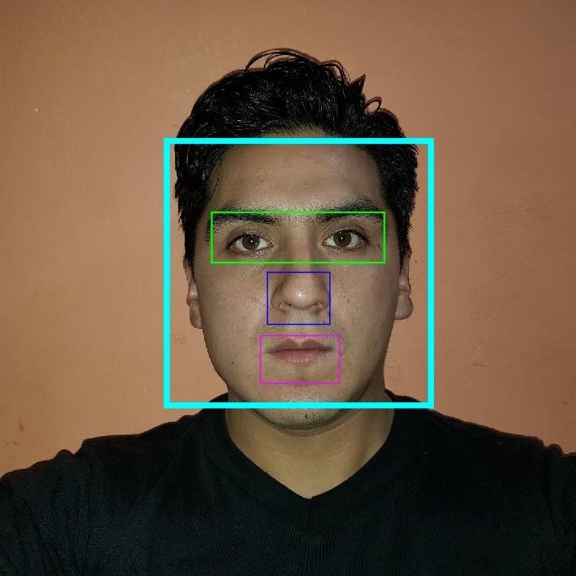
EXTRACCIÓN DE CARACTERISTICAS (VIOLA-JONES)
En la Figura, se observa la detección del rostro, ojos, nariz y boca. Esto se lo consigue con el algoritmo de Viola-Jones, el cual nos permite separar los objetos para luego ser procesados. Se escogió este algoritmo ya que tiene ciertas ventajas, como el ser robusto, con tasa de detección muy alta y muy bajas tasas de falsos positivos.
Para extraer las componentes del rostro se ha tomado como herramienta computacional a MATLAB, ya que es un software matemático que ofrece en uno de sus entornos, el procesamiento de imágenes, por medio de un lenguaje de programación.

Slide 14
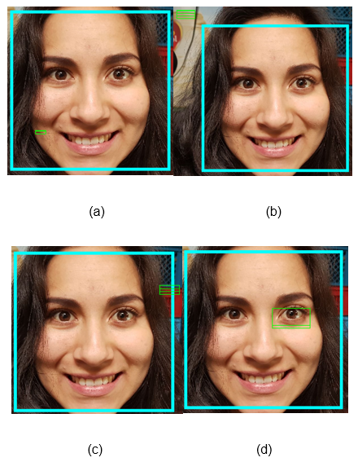
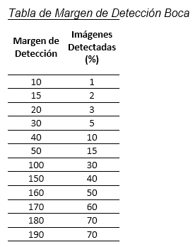
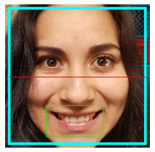
EXTRACCIÓN DE CARACTERISTICAS (VIOLA-JONES)
COMPONENTE OBJETO BOCA
Tal como se muestran en las Figuras, se puede apreciar que la detección de la boca no es correcta. En ciertos casos confunde el ojo como si fuera la boca, como sucede en el caso (d). Mientras que en otros casos la detección es inclusive fuera del área de detección del rostro, como lo es en el caso (b).
Con esta validación el porcentaje de detección aumento a 80%

Slide 15
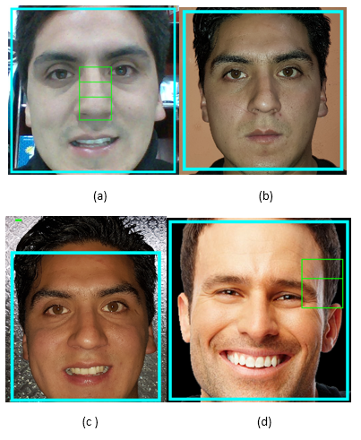
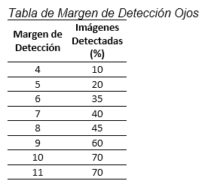
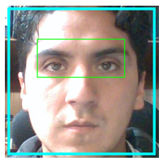
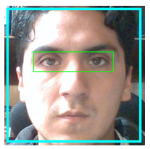
EXTRACCIÓN DE CARACTERISTICAS (VIOLA-JONES)
COMPONENTE OBJETO OJOS
De la misma manera que el caso de detección de la boca, para extraer los ojos es necesario escoger un valor de margen adecuado, con el fin de abarcar un porcentaje de acierto alto.
Para proposito de este proyecto investigativo, las cejas juegan un papel importante en el Lenguaje Corporal

Slide 16
CONTENIDO
ANTECEDENTES
OBJETIVOS
ALCANCE DEL PROYECTO
JUSTIFICACIÓN E IMPORTANCIA
DIAGRAMA DEL MÉTODO DE IDENTIFICACIÓN DE EMOCIONES
EXTRACCIÓN DE CARACTERISTICAS (VIOLA-JONES)
PROCESAMIENTO DE LAS COMPONENTES EXTRAÍDAS
BASE DE DATOS
RESULTADOS
CONCLUSIONES Y RECOMENDACIONES
TRABAJOS FUTUROS

Slide 17
PROCESAMIENTO DE LAS COMPONENTES EXTRAÍDAS
Se consigue que la muestra sea lo más acercada a la realidad y con el menor ruido posible, a fin de que no exista confusión al momento de pasar a la etapa de comparación con la base de datos.
Para el caso del objeto ojos, se debe ser más riguroso en el procesamiento, ya que intervienen 4 zonas.

Slide 18
CONTENIDO
ANTECEDENTES
OBJETIVOS
ALCANCE DEL PROYECTO
JUSTIFICACIÓN E IMPORTANCIA
DIAGRAMA DEL MÉTODO DE IDENTIFICACIÓN DE EMOCIONES
EXTRACCIÓN DE CARACTERISTICAS (VIOLA-JONES)
PROCESAMIENTO DE LAS COMPONENTES EXTRAÍDAS
BASE DE DATOS
RESULTADOS
CONCLUSIONES Y RECOMENDACIONES
TRABAJOS FUTUROS

Slide 19
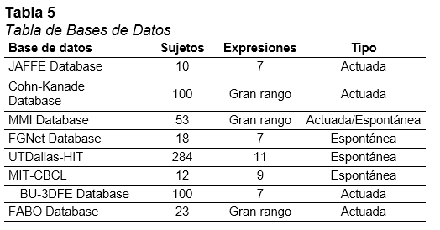
BASE DE DATOS
Durante la investigación previa del proyecto, se ha estudiado las diferentes bases de datos existentes que corresponden a expresiones faciales, las cuales algunas son de acceso público y otras no.
Se observa en la Tabla que para el caso de 10 personas que es la mínima y en su defecto 284 que es la máxima cantidad de personas, se puede deducir que no existe un estándar de una cantidad mínima de personas para establecer una base de datos.
Razones por las cuales se opto por construir una base de datos nueva
La resolución es muy importante, ya que para este estudio la detección es por medio de la cámara web de la laptop, donde la imagen captada, guarda ciertos parámetros tanto de resolución como de tamaño
Se han establecido ciertas restricciones mandatorias, con el fin de obtener un reconocimiento exitoso de la expresión generada, por ejemplo, para el caso de Felicidad, tanto la boca como los ojos deben estar abiertos
Proposito de construir una base de datos de ojos y otra de bocas, ninguna de las bases de datos indicadas en la Tabla se ajustan a estas condiciones.

Slide 20
BASE DE DATOS
La nueva base de datos se encuentra dividida en dos partes, una que corresponde a las muestras de la boca, con una capacidad de 216 muestras y otra que está compuesta de 192 muestras que corresponden a las muestras de los ojos. Las bases de datos tanto de bocas como de ojos están compuestas entre Felicidad, Ira, Tristeza y Neutral, las cuales su función es de ser comparadas con el componente objeto ya sea boca u ojos.
Se tomó como primer punto de discriminación al componente boca, ya que su base de datos correspondiente tiene tres tipos de muestras, con un total de 216, tres por cada expresión, todas con las mismas dimensiones, las mismas que se observan en la Figura 1, siendo (a) Felicidad, (b) Tristeza y (c) Neutral o Ira
Si bien es cierto que la base de datos boca tiene más muestras con respecto a la base de datos ojos, esto se debe a que en primera instancia el programa implementado, verifica, analiza y compara el objeto boca con la base de datos para luego pasar a verificar los ojos, y hacer el mismo procedimiento
para el caso de la base de datos ojos, se tiene dos tipos de muestras, tres por cada expresión, un total de 192, de igual manera todas con las mismas dimensiones, tal como se aprecia en la Figura 2, siendo (a) Felicidad o Neutral y (b) Ira

Slide 21
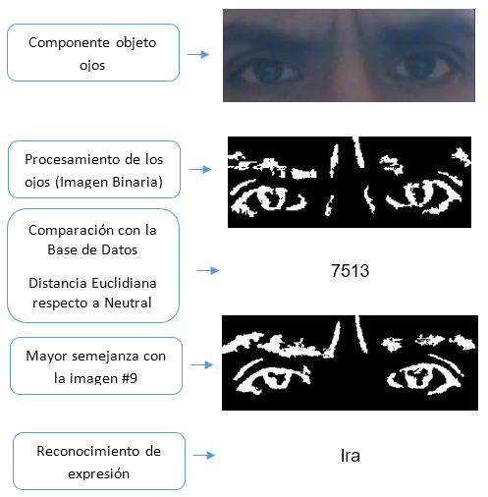
BASE DE DATOS DIAGRAMA DE FLUJO
INICIO
¿La muestra BOCA tiene relación con la base de datos FELICIDAD?
FELICIDAD
SI
NO
¿La muestra BOCA tiene relación con la base de datos TRISTEZA?
TRISTEZA
SI
NO
¿La muestra BOCA tiene relación con la base de datos NEUTRAL?
¿La muestra OJOS tiene relación con la base de datos IRA?
IRA
SI
SI
NO
NO
NEUTRAL

Slide 22
CONTENIDO
ANTECEDENTES
OBJETIVOS
ALCANCE DEL PROYECTO
JUSTIFICACIÓN E IMPORTANCIA
DIAGRAMA DEL MÉTODO DE IDENTIFICACIÓN DE EMOCIONES
EXTRACCIÓN DE CARACTERISTICAS (VIOLA-JONES)
PROCESAMIENTO DE LAS COMPONENTES EXTRAÍDAS
BASE DE DATOS
RESULTADOS
CONCLUSIONES Y RECOMENDACIONES
TRABAJOS FUTUROS

Slide 23
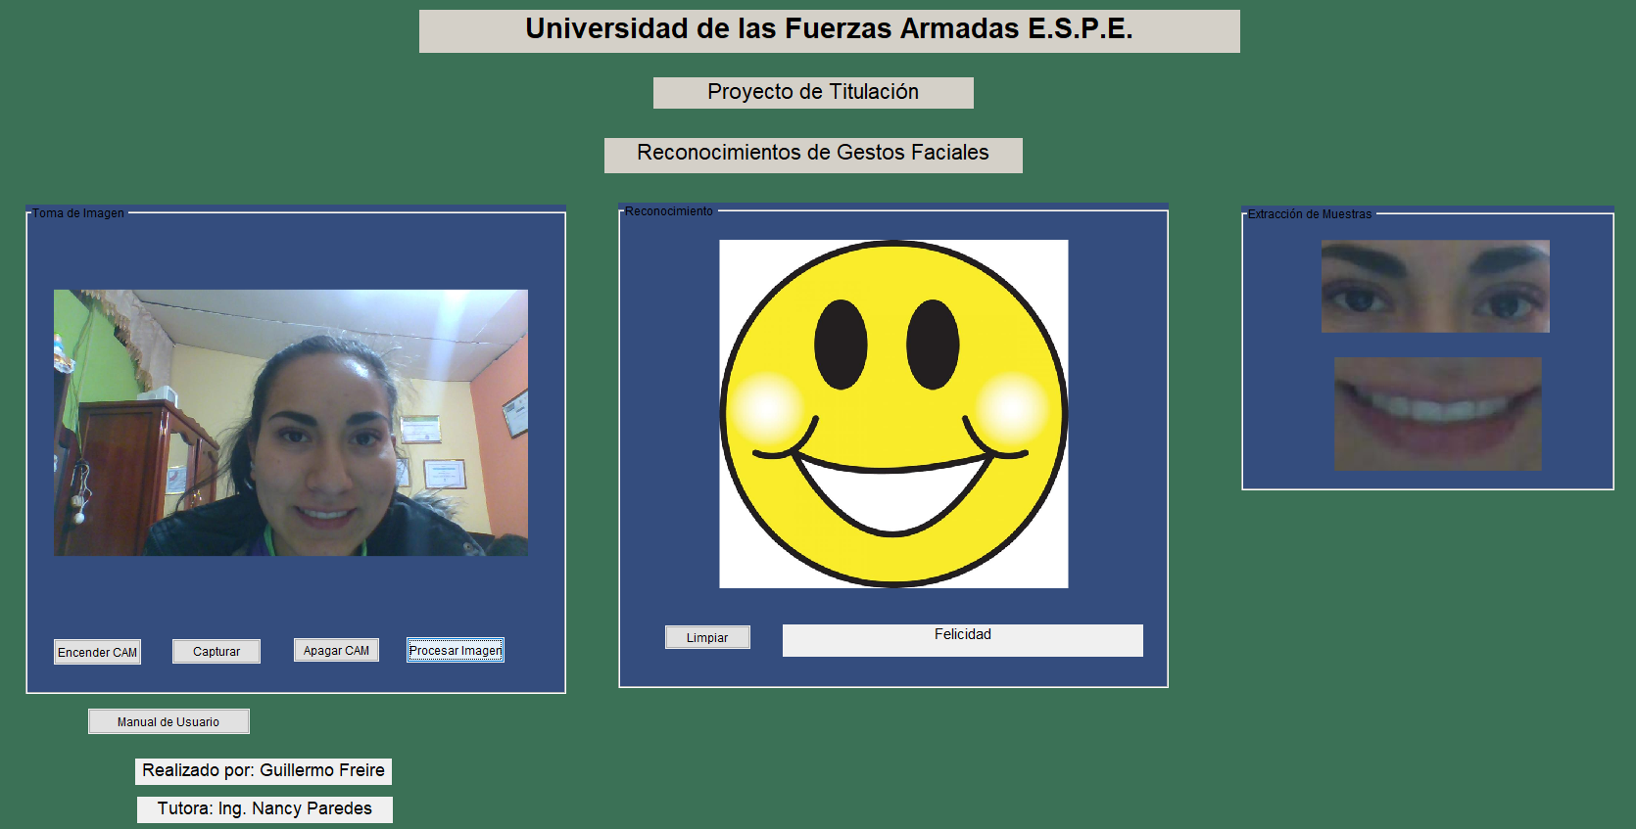
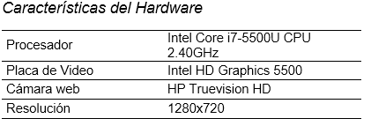
RESULTADOS
Las pruebas de rendimiento efectuadas se realizaron con el hardware especificado en la Tabla.
En la Figura se muestra la interfaz gráfica del proyecto de investigación, identificación de emociones, demostrando el funcionamiento del mismo. En el cual se observa al usuario interactuando con el algoritmo implementado por medio de la Interfaz gráfica, que para este caso la expresión facial fue de Felicidad, en donde el programa extrae las componentes a ser comparadas, para al final por medio de un emoticon indicar cuál es el estado de ánimo del usuario.

Slide 24
RESULTADOS
PRIMER EXPERIMENTO
El primer experimento consistió en tomar 20 fotografías por emoción de un mismo sujeto con diferentes formatos, es decir con cámaras de distinta resolución, los dispositivos utilizados para este caso son: Samsung Note 8, Samsung S7, Samsung S5 y la cámara incorporada en el computador, 10 fotografías aleatorias de cada emoción fueron destinadas para la base de datos, mientras que las 10 restantes de cada emoción se destinaron para hacer pruebas, los resultados que se obtuvieron se presentan en la Tabla.
MENOR RESOLUCIÓN MAYOR RESOLUCIÓN
3 MEGAPÍXELES 12 MEGAPÍXELES
67.2 KB 1.17 MB
1280 x 720 2160 x 2160

Slide 25
RESULTADOS
SEGUNDO EXPERIMENTO
En relación a la resolución, para implantar un único algoritmo, se decidió utilizar un solo dispositivo para la recepción de la imagen. Se escogió la cámara web, debido a que es posible discriminar los gestos en boca y ojos con un menor tiempo de procesamiento.
En la Tabla se observan los resultados al utilizar solo la cámara web. Se aplicó la misma cantidad de muestras, que se utilizó para el primer experimento, 40 en la base de datos

Slide 26
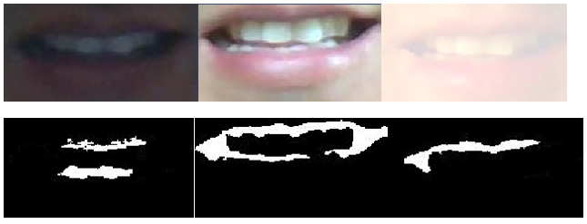
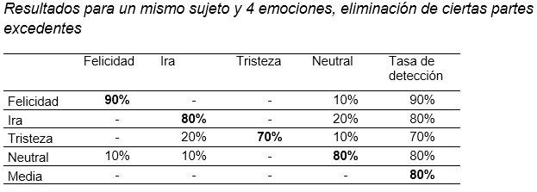
RESULTADOS
TERCER EXPERIMENTO
Para el tercer experimento y teniendo en cuenta tanto la eliminación del ruido como la intensidad de luz, la tasa de detección aumentó a 80%, esto se puede apreciar en la Tabla, la cual se realizó al mismo sujeto de prueba del experimento 1 y 2, con la misma cantidad de muestras que en el experimento anterior, 40 en la base de datos.
Intensidad de la muestra
Eliminación del ruido

Slide 27
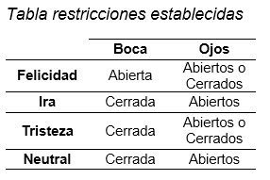
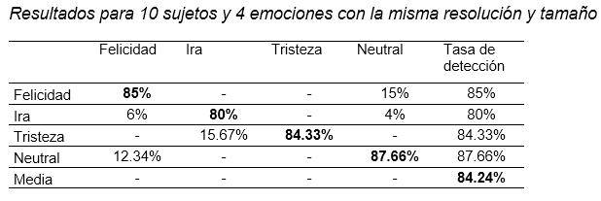
RESULTADOS
CUARTO EXPERIMENTO
Una vez obtenido el 80% de tasa de detección para un solo sujeto, se optó por realizar un último experimento, el cual se realizó a un total de 10 personas, los cuales constaban en la base de datos, conformados por hombres, mujeres y niños, para este escenario se utilizó un total de 408 muestras, correspondientes a boca y ojos, 216 y 192 respectivamente. La tasa de detección que se obtuvo es de 84.24% esto se puede observar en la Tabla 1.
Si bien es cierto, según el lenguaje corporal no existe una sola forma de expresar su estado de ánimo, ya que tan solo para sonreír una persona lo puede hacer con los ojos cerrados o abiertos, de igual manera sucede con la tristeza, se puede representar tanto con los ojos y boca, cerrados o abiertos, es así, que para este proyecto, se plantearon ciertas restricciones mostradas en la Tabla 2, las cuales se debe acatar para que las expresiones que se ingresen sean reconocidas exitosamente.

Slide 28
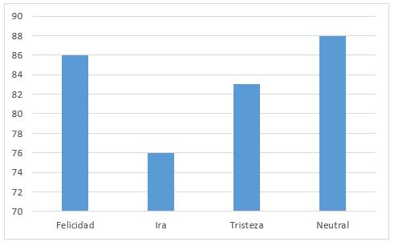
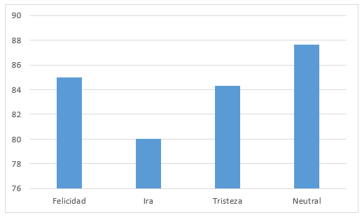
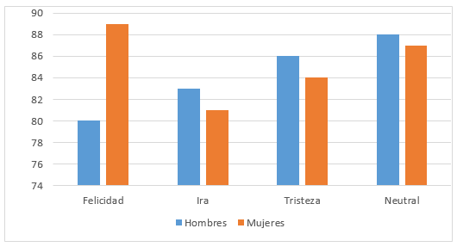
RESULTADOS
Tasa de detección para cada emoción de niños
ANÁLISIS DE RESULTADOS
Los resultados que se presentan a continuación, son con personas que se encuentran en la base de datos, el análisis se realizó con un total de 408 muestras en la base de datos, 216 y 192, correspondientes a boca y ojos respectivamente.
Tasa de detección para cada emoción utilizando 10 sujetos
Tasa de detección para cada emoción Hombres y Mujeres

Slide 29
CONTENIDO
ANTECEDENTES
OBJETIVOS
ALCANCE DEL PROYECTO
JUSTIFICACIÓN E IMPORTANCIA
DIAGRAMA DEL MÉTODO DE IDENTIFICACIÓN DE EMOCIONES
EXTRACCIÓN DE CARACTERISTICAS (VIOLA-JONES)
PROCESAMIENTO DE LAS COMPONENTES EXTRAÍDAS
BASE DE DATOS
RESULTADOS
CONCLUSIONES Y RECOMENDACIONES
TRABAJOS FUTUROS

Slide 30
CONCLUSIONES
Se logró realizar el reconocimiento de las cuatro expresiones básicas que puede tener una persona las cuales son; Felicidad, Ira, Tristeza y Neutral, por medio de la técnica de análisis de componentes principales (PCA) y con la ayuda de la distancia euclidiana se obtuvo la aproximación numérica que tiene más similitud con la detección captada.
Se logró implementar un nuevo algoritmo capaz de tener mayor exactitud de detección en base a la optimización de algoritmo de Viola-Jones, esto se hizo posible dividiendo el área del rostro detectado en dos partes, en donde la parte superior es exclusivamente para los ojos, mientras que la parte inferir corresponde a la zona de la boca, de esta manera se consigue que no haya confusión al momento de detectar entre la boca y el ojo.
Se logró elaborar una base de datos la cual está conformada por dos partes una que corresponde a muestras de la boca y otra que contiene muestras de los ojos. Las cuáles serán utilizadas para realizar la comparación de la expresión capturada por medio de la cámara web.

Slide 31
CONCLUSIONES
Se logró obtener una tasa de detección alta que es del 84,24%, para 10 sujetos entre hombres, mujeres y niños. Con 408 muestras en la base de datos, que corresponden a muestras de boca y ojos, 216 y 192 respectivamente.
Se logró realizar el programa acompañado de una interfaz gráfica, con la ayuda de Matlab, la cual es intuitiva y a la vez dinámica y fácil de utilizar. Adicional se tiene el manual de usuario, para conseguir una mejor manipulación del programa.

Slide 32
RECOMENDACIONES
Se recomienda, al momento de realizar la captura fotográfica acercarse a las dos líneas verticales paralelas de color azul, que se encuentran fijadas en la cámara web, con el fin de obtener mejores resultados.
Se recomienda, al momento de realizar las pruebas, estar en un lugar donde no existe mucha iluminación ni tampoco poca iluminación, sino que se encuentre en una intensidad de luz que sea en media de 300 lux, de manera que al momento de realizar la extracción de características, la detección sea lo más favorable posible.
Se recomienda que al momento de realizar la captura fotográfica no se mueva la persona, consiguiendo de esta manera evitar distorsión en la imagen, provocando posibles detecciones erróneas.

Slide 33
RECOMENDACIONES
Se recomienda regirse a las restricciones establecidas para cada expresión, a fin de obtener buenos resultados, entre estas restricciones, para el caso de la expresión neutral tener los ojos abiertos y la boca cerrada.
Se recomienda antes de manipular la interfaz gráfica, dar clic en el botón manual de usuario, de tal manera que la persona que va a utilizar el programa, tenga noción de para qué sirve cada uno de los botones.

Slide 34
CONTENIDO
ANTECEDENTES
OBJETIVOS
ALCANCE DEL PROYECTO
JUSTIFICACIÓN E IMPORTANCIA
DIAGRAMA DEL MÉTODO DE IDENTIFICACIÓN DE EMOCIONES
EXTRACCIÓN DE CARACTERISTICAS (VIOLA-JONES)
PROCESAMIENTO DE LAS COMPONENTES EXTRAÍDAS
BASE DE DATOS
RESULTADOS
CONCLUSIONES Y RECOMENDACIONES
TRABAJOS FUTUROS

Slide 35
TRABAJOS FUTUROS
Líneas de investigación en un nuevo campo de trabajo al interior del Departamento de Eléctrica y Electrónica de la Universidad de las Fuerzas Armadas - ESPE, por tal motivo se propone la futura investigación de:
Aumentar la base de datos tanto de los ojos como de la boca, a fin, de que el programa sea más fiable, de tal manera que abarque un rango más amplio de personas, ya que para este caso de investigación, las muestras recogidas fueron de veinticuatro personas. Siendo doscientas dieciséis muestras que contiene la base de datos boca y ciento noventa y dos muestras para el caso de la base de datos ojos.
Tomar una muestra más para el reconocimiento de expresiones faciales, siendo este nuevo componente los rasgos que tiene la nariz.
Se propone aumentar una expresión más, ya sean emociones positivas, negativas o ambiguas, estas se presentan en la Tabla 1.
Estudio e implementación de nuevos filtros con el fin de eliminar el ruido y la extracción del componente a ser comparado, en escenas de mucha o poca iluminación.

Slide 36
GRACIAS

